Slide 1






CashMate
Мн тъпи

Slide 2


Проблем и
настоящи решения
Проблем: Желанието на човек да следи личните си финанси с мобилното си устройство.
Настоящи решения: Revolut, PayPal, Cash App, UBB Mobile

Slide 3



Цел на проекта
Подобряването на следенето и разпределянето на доходите и разумното спестяване. Пращането на пари да бъде бързо и лесно.

Slide 4



Вашето решение
Създаване на мобилно приложение за управление на личните финанси на потребителя.
С нашето приложение имаме възможност да разпределяме бюджет.

Slide 5


Как работи проектът?
Регистрация и логване с имейл
Вкарване на карти за плащане
Въвеждане на разходи
Приложението изчислява
Пращене, получаване и спестяване на пари

Slide 6

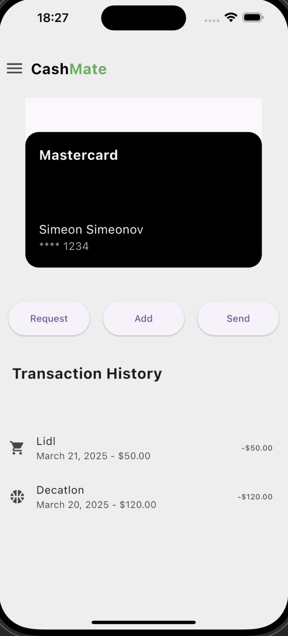
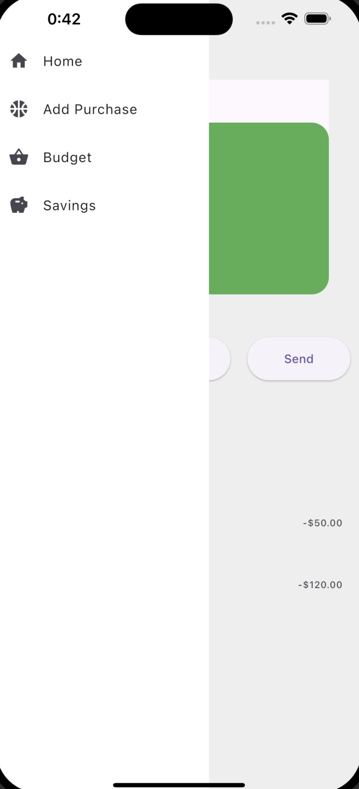
Демо

Slide 7

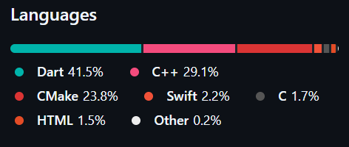
Използвани технологии
Flutter
Dart
C++
Андроид Емулатор

Slide 8





Процес на работа
Избиране на характеристики
Последни детайли
Измисляне за идея
Разработка

Slide 9

Вашето преживяване
Нашият екип си прекара невероятно, сработи се и изпълни зададената си цел.
Без менторските напътствия, нямаше да бъде осъществен.
На хакатона се научихме на екипна работа, трудолюбие и упоритост.

Slide 10
Благодарим ви
за вниманието!

